Slide 1
Tema: Tablas y sus componentes. Aspectos generales.
Índice:
1 Diseño de una BD: Aspectos generales
2 Tipos de Datos
3 Importar y Vincular Datos
4 Buscar y Filtrar Registros

Slide 2
1 Diseño de una BD: Aspectos Generales
Proponer tres casos de BD relacionadas con la empresa.
(por ejemplo TPV, Control Telefónico, Partes de Trabajo etc,)
Decidir los distintos almacenes de datos que necesitaremos (TABLAS)
Estimar las relaciones o vinculaciones entre las tablas, como se relacionarían.
Diseñar la estructura de cada tabla.
Campos, nombre y orden en que aparecerán.
Campo índice.
Analizar la configuración (campos y tipo) de cada Tabla.

Slide 3
Pasos previos a crear una base de datos. El estudio y diseño
Las fases de diseño de una base de datos podrían ser:
1.Determinar el propósito: Saber para que vamos a utilizar la base de datos
oAnálisis de la información que vamos a procesar: Cuales son los datos con los que vamos a trabajar.
oComparar con la información ya existente (hojas de pedidos, facturas, etc). Si la base de datos se crea sobre datos existentes.
oPensar en el usuario medio: Saber quien la va a utilizar, y la forma que le será más fácil para manejar los datos.
2Determinar las tablas.
oSeparar los datos por temas: Los datos a utilizar los separaremos de la forma más específica que podamos, para que a la hora de buscar cualquiera de ellos, sepamos exactamente donde encontrarlos.
oEvitar duplicados de información: No repetiremos datos de unas tablas a otros (especificar las relaciones entre tablas).
oEvitar eliminar información necesaria: Mirar que se incluyan en la base de datos toda la información que necesitemos a la hora de trabajar con la base de datos.
3 Determinar los campos.
O Los campos han de ser específicos del tema de la tabla: Cada tabla tendrá sus propios campos.
o No crear campos calculados o derivados de otros campos: No añadiremos campos a la tabla como por ejemplo la suma de otros dos campos. Porque nos supondría un espacio innecesario en la tabla y en la base de datos.
o Decidir cual será el tipo de campo de la tabla, ya que si nos equivocamos al decidir el tipo de campo, después podría suponernos la pérdida de datos de la tabla, al cambiar el tipo de campo.
oMinimizar al máximo el tamaño de los campos: No crearemos campos excesivamente grandes que vayan a contener datos pequeños.
oDefinir los índices: Especificar cuales serán las claves de las tablas, para hacer que la búsqueda en las mismas sea más rápida.
▪Clave principal
▪Índices fáciles de recordar.

Slide 4
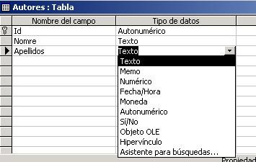
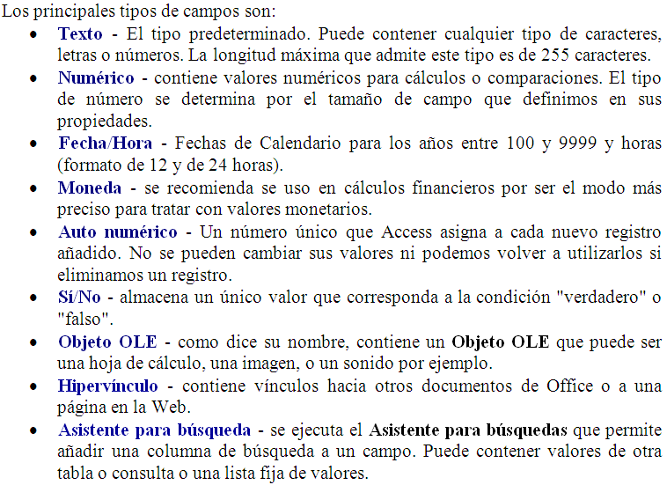
2 Tipos de datos o campos

Slide 5
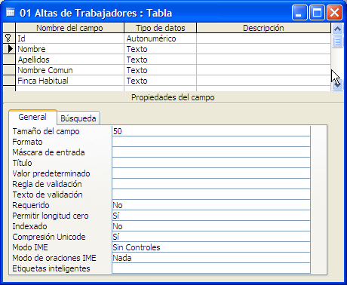
2 Tipos de datos o campos. Propiedades del campo, aspectos generales

Slide 6
2 Tipos de datos o campos. Propiedades del campo, aspectos generales
Tamaño del Campo - aquí determinamos el espacio que queremos asignar al campo, el número máximo de caracteres que queremos almacenar. para Texto este valor no puede ser mayor de 255. Para numérico por ejemplo, puede ser Entero Largo (entre -2.000 millones y 2.000 millones) o Doble (para valores decimales).
Formato - determina cómo se muestran los datos (por ejemplo moneda o fecha). Cuando un valor puede tener formato lo seleccionamos desde la lista desplegable.
Lugares decimales - aquí seleccionamos el número de decimales que Access muestra en los campos de tipo Moneda o Numérico.
Máscara de entrada - Esta propiedad sirve para introducir datos válidos en un campo. Por defecto no hay ninguna máscara de entrada pero en ocasiones nos puede ser útil (sobre todo para las fechas).
Título - Es una propiedad opcional, nos sirve si queremos que el nombre de un campo en vista de Hoja de datos sea distinto del nombre del campo en la Vista Diseño.
Valor predeterminado - Nos puede ser útil si tenemos siempre el mismo valor en el campo (o casi siempre). Si por ejemplo en nuestra tabla de autores el apellido que más se repita es "García" podemos definirlo como el valor predeterminado. Para eso simplemente escribimos el valor predeterminado en la propiedad del campo o pulsamos el botón con "..." para generar expresiones complejas.
Regla de Validación y Texto de Validación - Son propiedades avanzadas que permiten limitar los valores que introducimos en un campo (Regla) y definir el mensaje de error cuando introducimos un valor prohibido por la regla (Texto).
Requerido - Por defecto está puesto "No", pero si lo seleccionamos Access no nos permitiría dejar un campo en blanco.
Permitir longitud cero - Permitir o No las cadenas de longitud cero. Por defecto es "No".
Indexado - El indexado permite acelerar los procesos de búsqueda y ordenación pero hace aumentar el tamaño de la base de datos. Por defecto solo la clave principal (si la tenemos) aparece indexada, para el resto de los campos es opcional. Las opciones de esta propiedad:
Sí (Con duplicados) - el campo se indexará pero permitiría tener valores repetidos (duplicados) en más de un registro.
Sí (Sin duplicados) - el campo se indexará pero no admitiría valores duplicados.
No - El campo no se indexará.
Para obtener una vista de todos los campos que tengamos indexados pulsar el menú Ver / Índices o el botón "Índices" de la Barra de herramientas.

Slide 7
3 La Clave Principal
Siempre debemos especificar una clave principal para cada tabla
Una clave principal correcta debe tener varias características:
Una clave principal es un campo o conjunto de campos cuyos valores no se repiten, y a través de los cuales se identifica de forma única al registro completo. Identifica inequívocamente cada fila.
Nunca debe estar vacía ni ser nula (siempre debe contener un valor).
Los valores que contiene no suelen cambiar (lo ideal es que no cambien).
OJO EXTREMAR LA PRECAUCION AL BORRAR-MODIFICAR O CAMBIAR LA CLAVE PRINCIPAL DE UNA TABLA
Clave Principal Compuesta, por ejemplo en:
Tabla de Profesores – Asignaturas
Tabla de Alumnos del gimnasio y monitor
Tabla Parte de Reparaciones (Fecha-Matrícula del Coche)

Slide 8
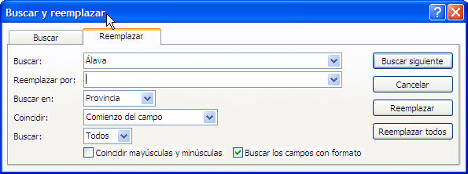
3 Importar y Vincular Datos
Importar Datos
Vincular Datos.
La diferencia de esta búsqueda con respecto a los filtros es que sólo localiza los registros con ese dato de uno en uno. Los filtros localizan todos los registros que tienen un dato en común de una sola vez.
4 Buscar y Filtrar Registros

Slide 9
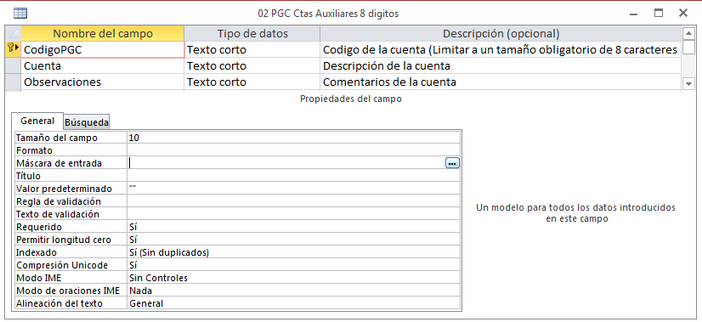
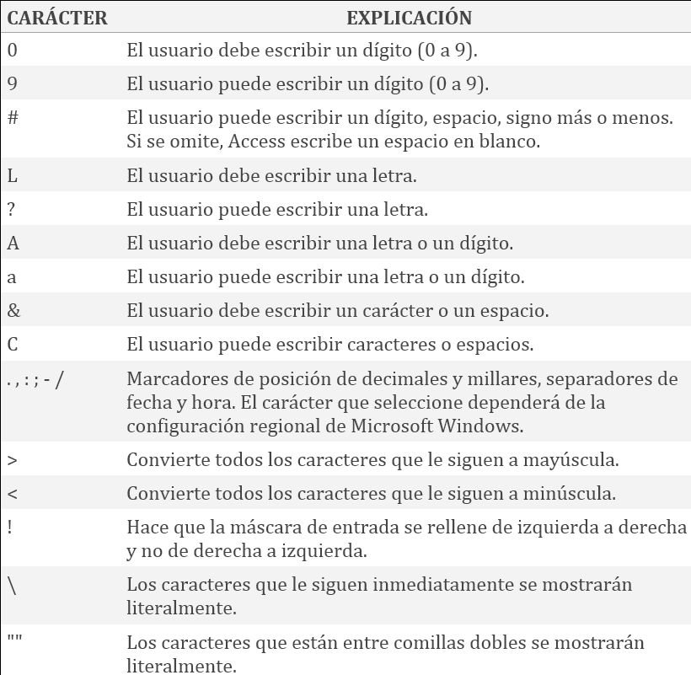
5 Validación de datos a través de la máscara de entrada
Las máscaras de entrada proporcionan un formato establecido para la entrada de datos en un campo mediante el uso de caracteres y símbolos. Al aplicar una máscara de entrada a un campo, las personas que escriban datos en ese campo deberán seguir el patrón específico definido por la máscara de entrada.
Caracteres que definen máscaras de entrada

Slide 10
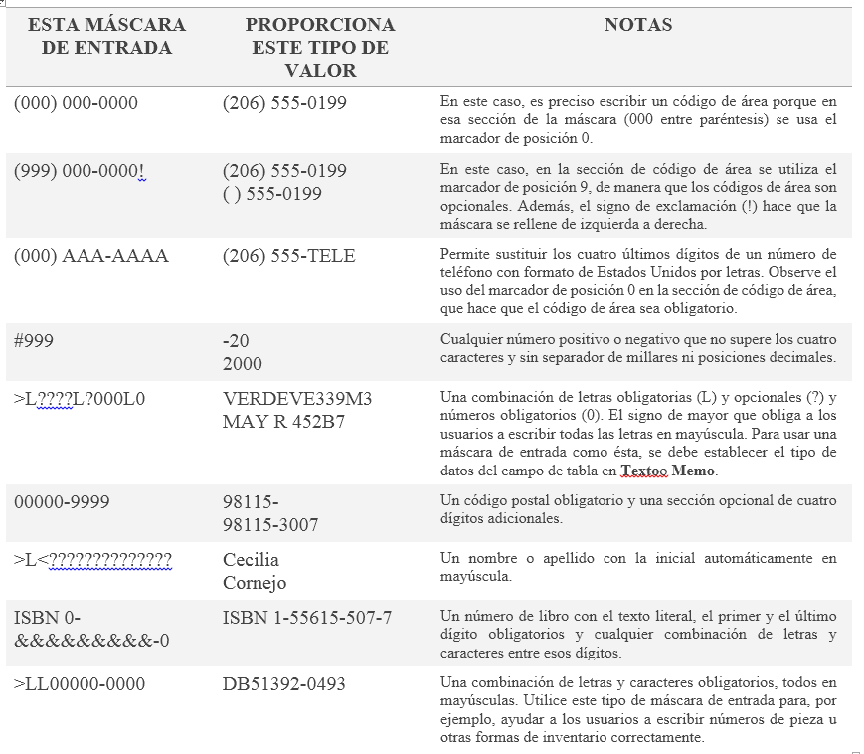
Ejemplos

Slide 11
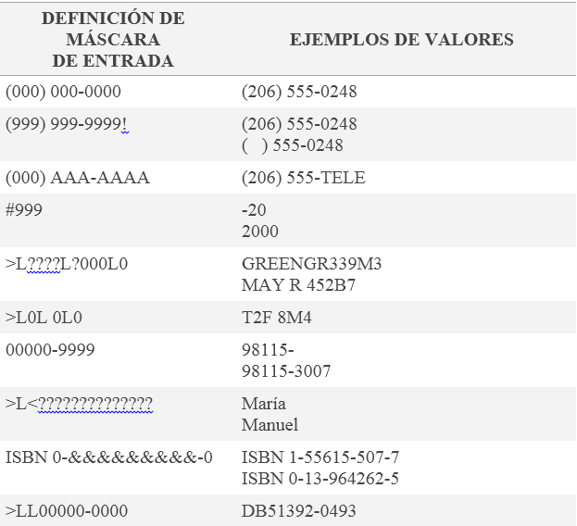
Ejemplos

